Slide 1
Ciclo do açúcar
Brasil Colônia (1500-1822)

Slide 2
Por que produzir açúcar na Idade Moderna (1453-1789)?
Forma de colonizar o território da colônia e, portanto, garantir o domínio de Portugal sobre o território

Slide 3
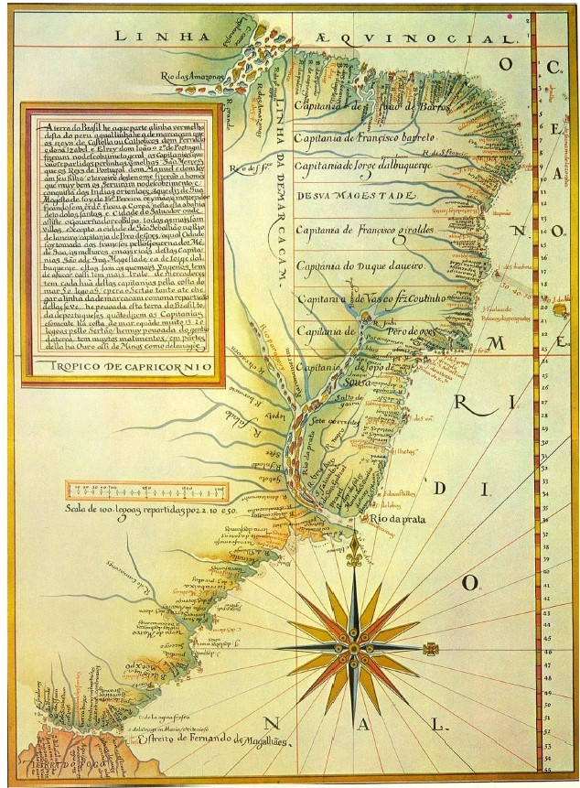
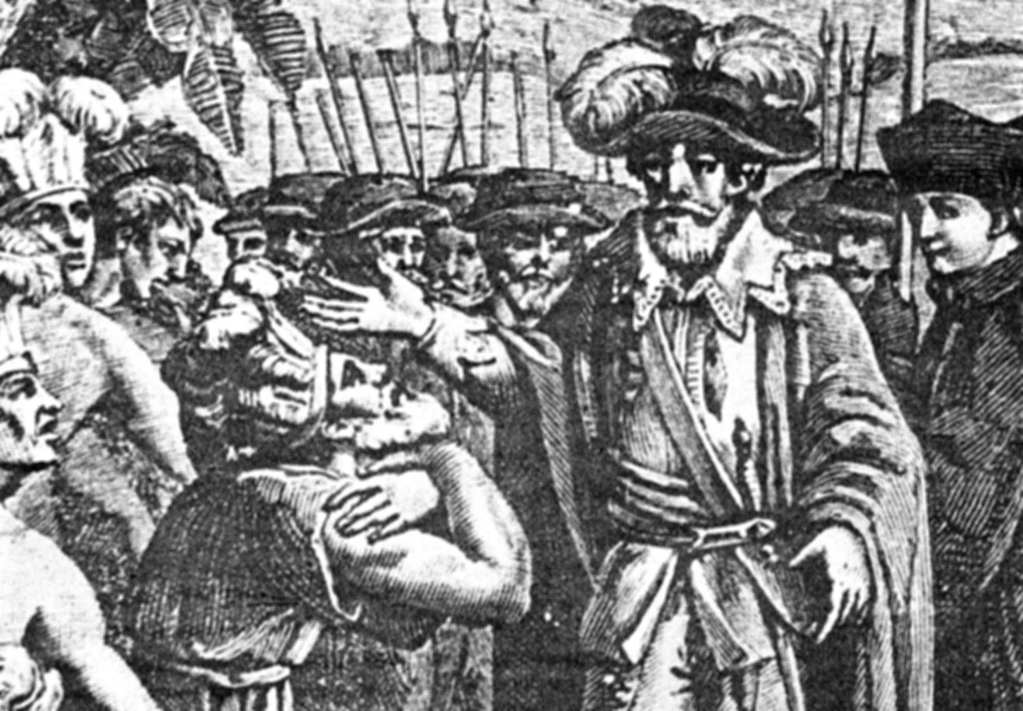
Por que produzir açúcar na Idade Moderna (1453-1789)?
Forma de colonizar o território da colônia e, portanto, garantir o domínio de Portugal sobre o território
Imagem do governador-geral Tomé de Sousa (1549-53) feita por Jean-Baptiste Debret em 1822.
Mapa de Luís Teixeira (c. 1586).

Slide 4
Por que produzir açúcar na Idade Moderna (1453-1789)?
Forma de colonizar o território da colônia e, portanto, garantir o domínio de Portugal sobre o território
Produzir para tentar manter a balança comercial favorável

Slide 5
Por que produzir açúcar na Idade Moderna (1453-1789)?
Forma de colonizar o território da colônia e, portanto, garantir o domínio de Portugal sobre o território
Produzir para tentar manter a balança comercial favorável
Uma das características do mercantilismo.

Slide 6
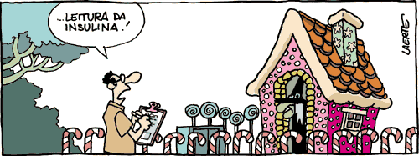
Por que produzir açúcar na Idade Moderna (1453-1789)?
Forma de colonizar o território da colônia e, portanto, garantir o domínio de Portugal sobre o território
Produzir para tentar manter a balança comercial favorável
O açúcar era bastante buscado na mal alimentada sociedade europeia
Charge: Laerte. https://www.laerte.art.br/

Slide 7
Por que produzir açúcar na Idade Moderna (1453-1789)?
Forma de colonizar o território da colônia e, portanto, garantir o domínio de Portugal sobre o território
Produzir para tentar manter a balança comercial favorável
O açúcar era bastante buscado na mal alimentada sociedade europeia
Os engenhos de cana-de-açúcar apresentavam vantagens: entrega de latifúndios para alguns grupos da sociedade lusitana, produção de outras culturas (como o tabaco), produção de outros produtos (cachaça, rapadura...), possibilidade de comprar escravos vindos da África...

Slide 8
Questão 1: (FGV) No período colonial, a renda das exportações do açúcar:
a) Raramente ocupou lugar de destaque na pauta das exportações, pelo menos até a chegada da família real ao Brasil.
b) Mesmo no auge da exportação do ouro, sempre ocupou o primeiro lugar, continuando a ser o produto mais importante.
c) Ocupou posição de importância mediana, ao lado do fumo, na pauta das exportações brasileiras, de acordo com os registros comerciais.
d) Ocupou posição relevante apenas durante dois decênios, ao lado de outros produtos, tais como a borracha, o mate e alguns derivados da pecuária.
e) Nunca ocupou o primeiro lugar, sendo que mesmo no auge da mineração, o açúcar foi um produto de importância apenas relativa.

Slide 9
Questão 1: (FGV) No período colonial, a renda das exportações do açúcar:
a) Raramente ocupou lugar de destaque na pauta das exportações, pelo menos até a chegada da família real ao Brasil.
b) Mesmo no auge da exportação do ouro, sempre ocupou o primeiro lugar, continuando a ser o produto mais importante.
c) Ocupou posição de importância mediana, ao lado do fumo, na pauta das exportações brasileiras, de acordo com os registros comerciais.
d) Ocupou posição relevante apenas durante dois decênios, ao lado de outros produtos, tais como a borracha, o mate e alguns derivados da pecuária.
e) Nunca ocupou o primeiro lugar, sendo que mesmo no auge da mineração, o açúcar foi um produto de importância apenas relativa.

Slide 10
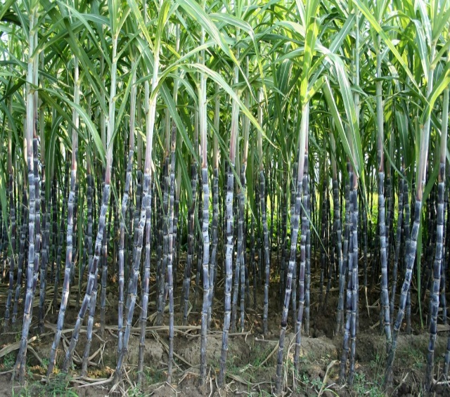
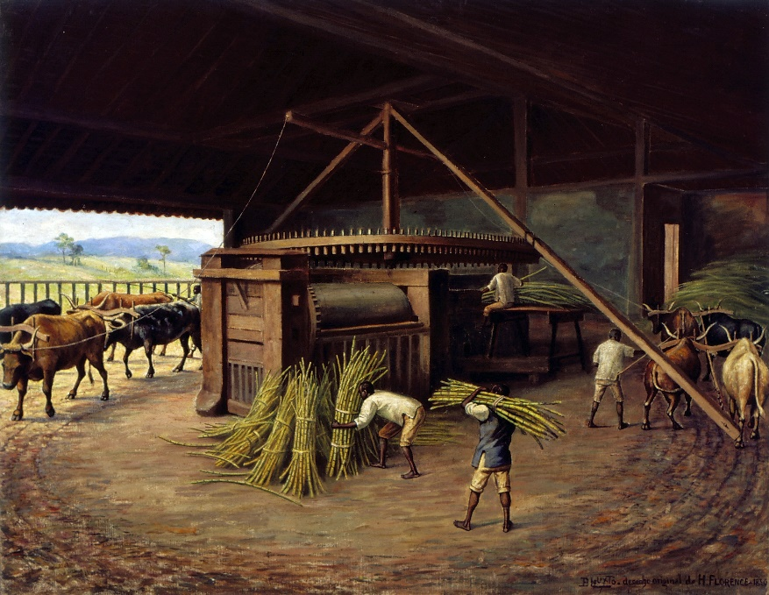
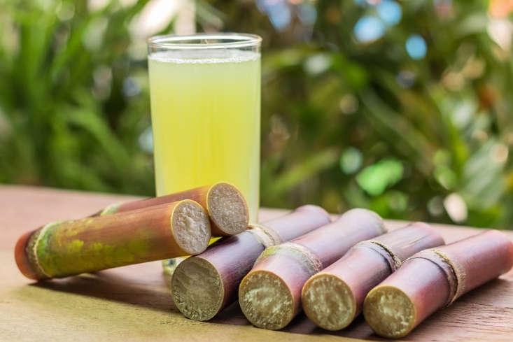
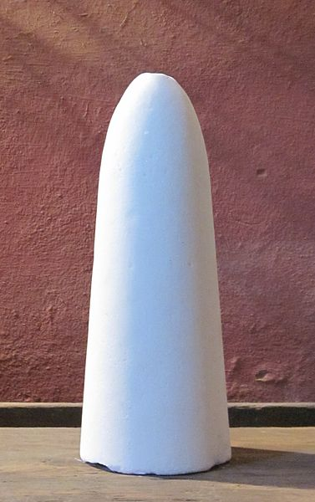
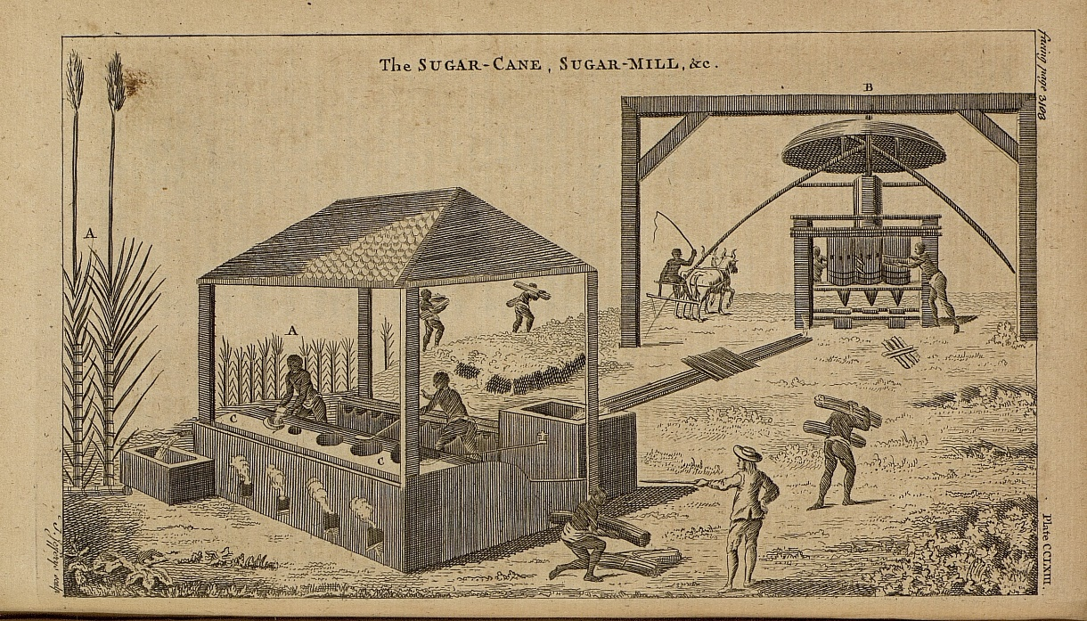
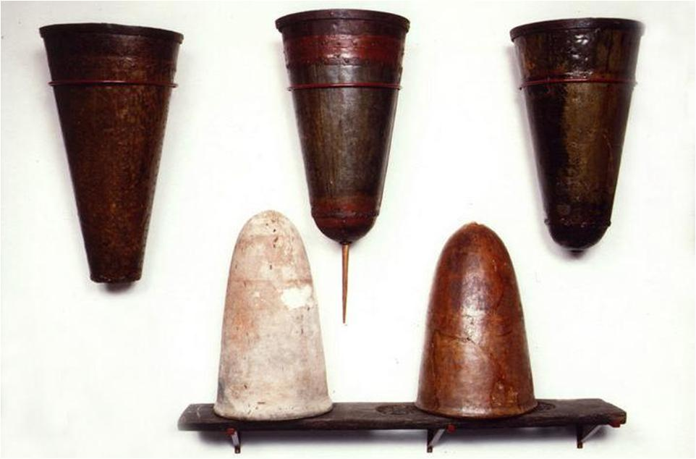
Processo de produção do açúcar

Slide 11


Slide 12
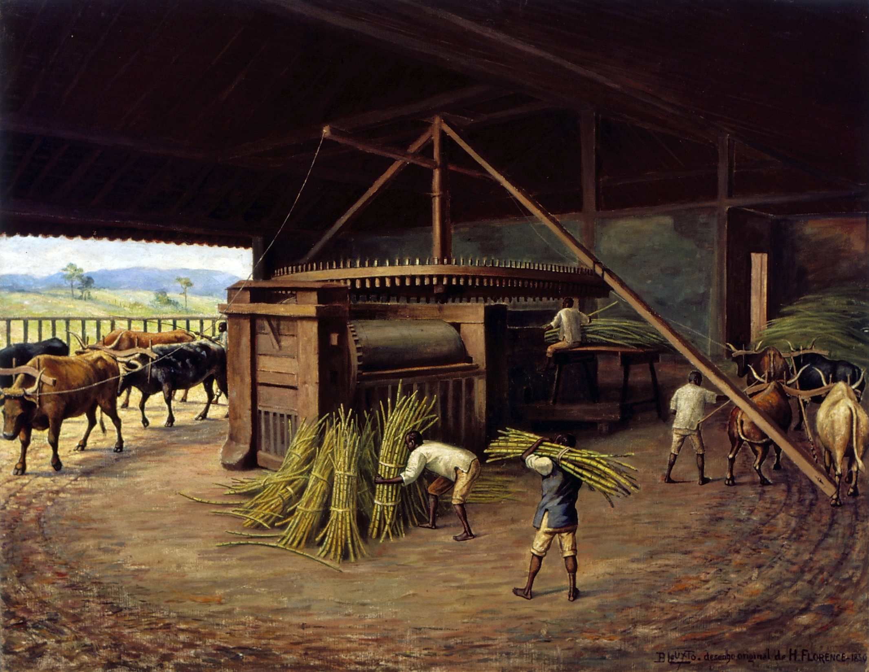
Benedito Calixto de Jesus, Moagem de Cana (Fazenda Cachoeira, Campinas, 1830).

Slide 13
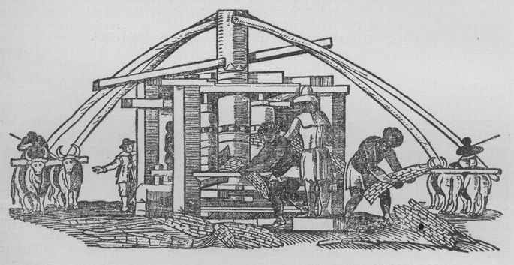
Guilherme Piso (1648).

Slide 14
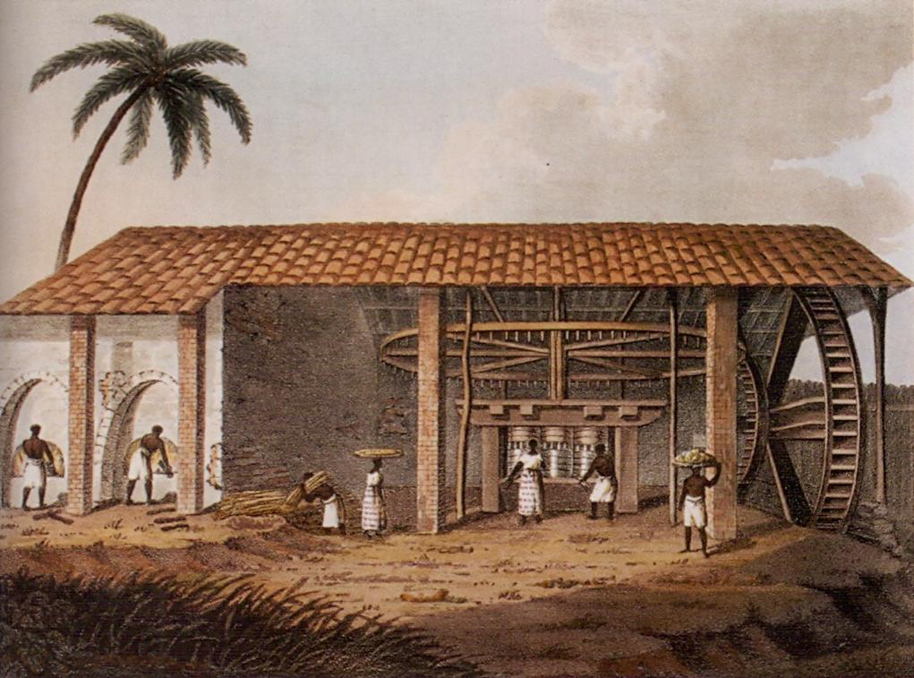
Roda típica de um engenho movido a água.
Henry Koster (1816).

Slide 15

“A fadiga residual acumulada pela falta de sono, pelos horários irregulares e pelo excesso de trabalho (o que hoje chamamos de ‘fadiga industrial’) era irreversível e causava envelhecimento precoce e perda de atenção nas pessoas escravizadas — nos engenhos, o acidente mais comum era perda de braços na moenda de triturar cana de açúcar. Manzano, no serviço doméstico, estava em posição privilegiada e, ainda assim, vivia acossado pelo sono.” (CASTRO, Alex. Nota de rodapé 118 dA autobiografia do poeta-escravo, de Juan Francisco Manzano. São Paulo: Hedra, 2015. Grifos meus.)

Slide 16
Processo de produção do açúcar

Slide 17
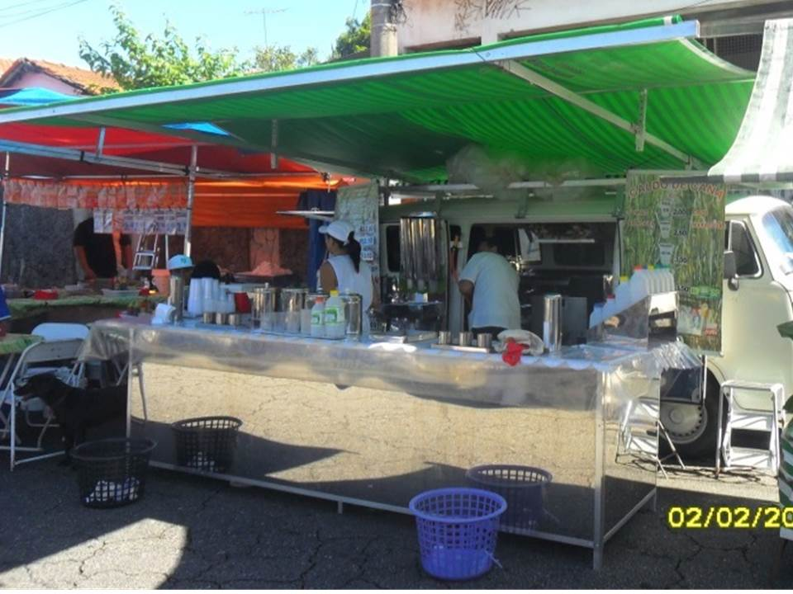

Slide 18

Imagem retirada do A new and complete dictionary of arts and sciences, da Society of Gentlemen (Londres: 1763-64).

Slide 20

“Me puseram, com uma grande foice, para amolecer e empilhar bagaço de cana seco, para que os balaios os conduzissem às fornalhas. Nesse dia, como um de tantos, coube a mim ir carregar açúcar para a casa de purgar. Como não conseguia caminhar, me tiraram uma pedra e teriam tirado todas, se não temessem que eu fugisse.” (MANZANO, Juan Francisco. A autobiografia do poeta-escravo).

Slide 21
Processo de produção do açúcar

Slide 22
Forma para decantar a garapa fervida. Imagem retirada de https://rio-perfect.webnode.com/arredores/p%C3%A2o-de-a%C3%A7ucar/

Slide 23
Foto de um pão de açúcar vendido no Irã (século XXI).

Slide 24


Slide 26
Pão de açúcar

Slide 27
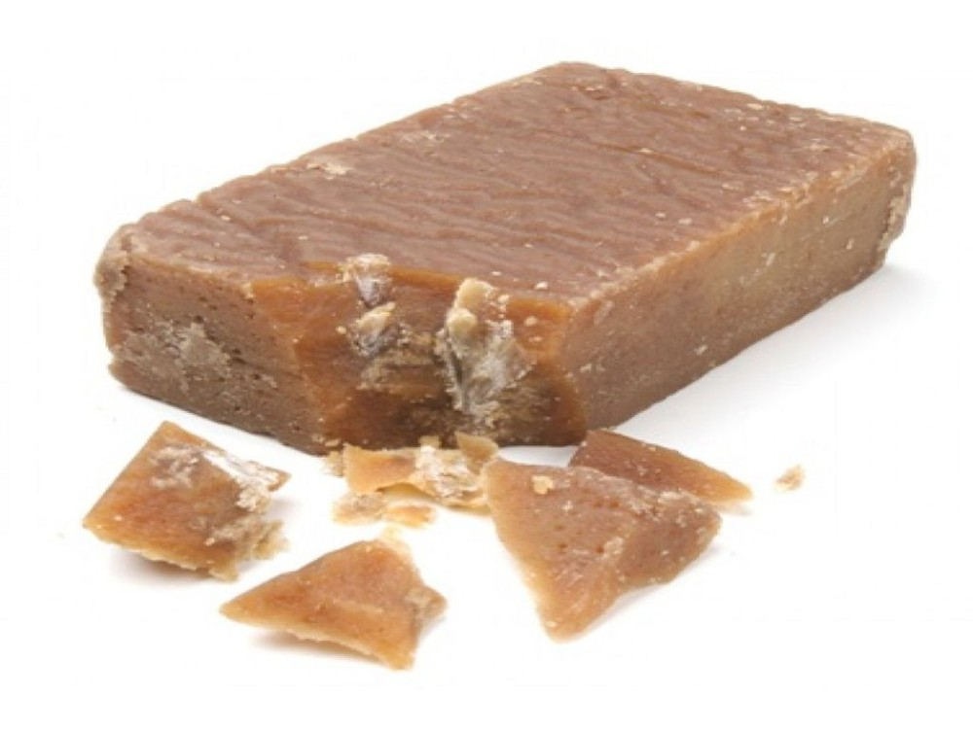
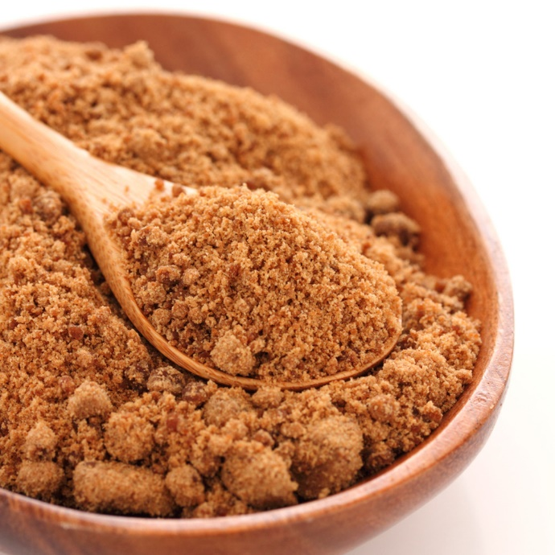
Rapadura
Açúcar mascavo
Pão de açúcar

Slide 28
Processo de produção do açúcar

Slide 29
A cana-de-açúcar era produzida em sistema de plantation

Slide 30
A cana-de-açúcar era produzida em sistema de plantation
Monocultura

Slide 31
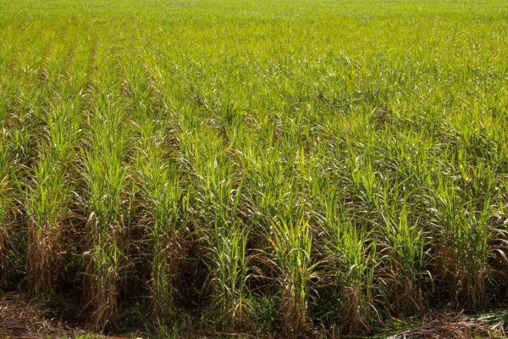
A cana-de-açúcar era produzida em sistema de plantation
Monocultura: apenas um tipo de plantação

Slide 32
A cana-de-açúcar era produzida em sistema de plantation
Monocultura
Latifundiária

Slide 33
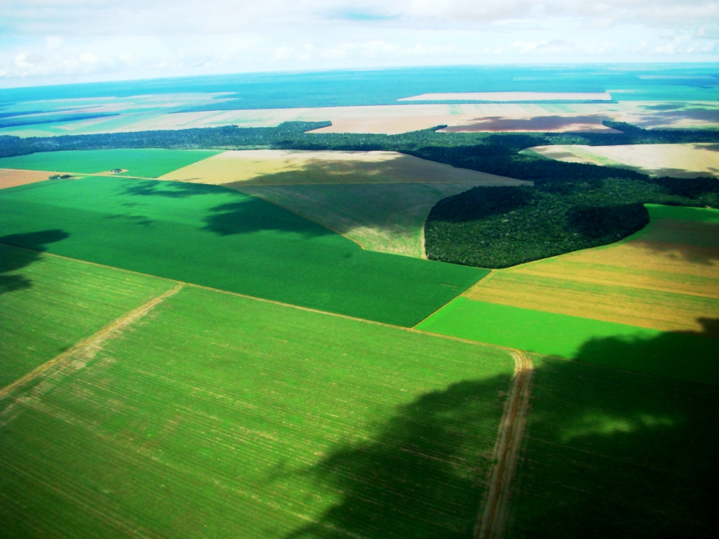
A cana-de-açúcar era produzida em sistema de plantation
Monocultura
Latifundiária: grande propriedade que pertence apenas a uma pessoa

Slide 34
Vale lembrar que a divisão das
capitanias hereditárias e as
sesmarias doadas pelos
donatários produziram, desde o
início do século XVI, diversos
latifúndios.
Mapa de Luís Teixeira (c. 1586).

Slide 35
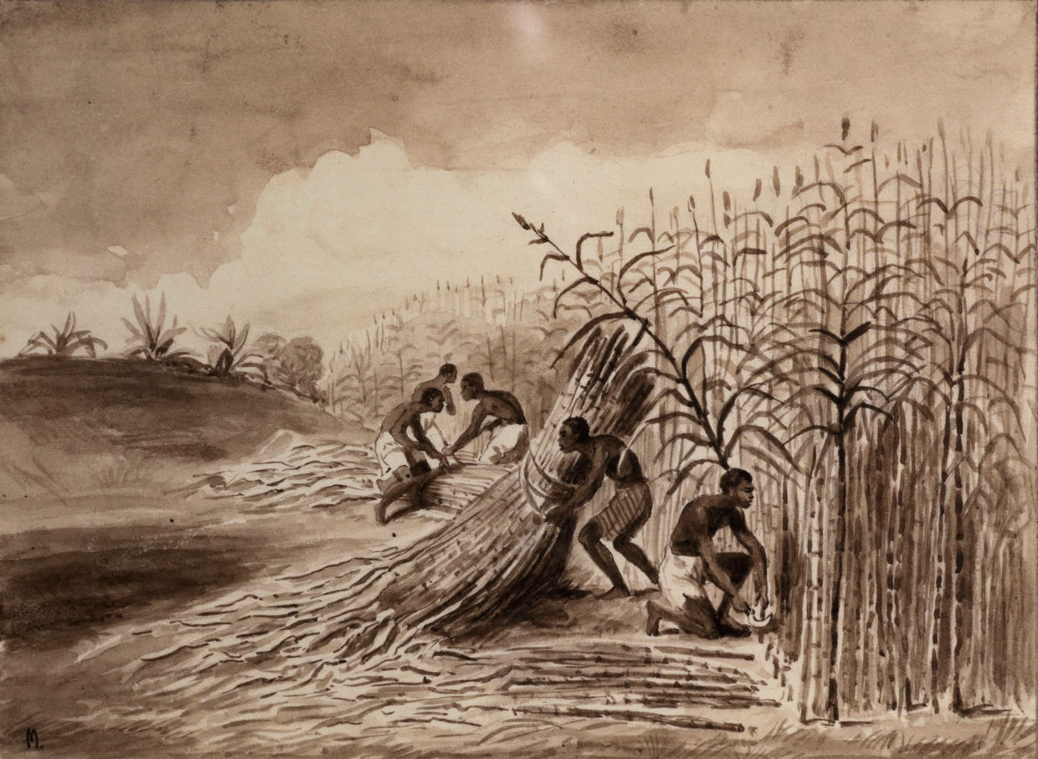
A cana-de-açúcar era produzida em sistema de plantation
Monocultura
Latifundiária
Mão de obra escrava africana
Imagem anônima (provavelmente de um artista francês). c. 1830. Obtida em https://www.musee-aquitaine-bordeaux.fr/fr/evenement/colloque-musees-memoires-et-collections

Slide 36
A cana-de-açúcar era produzida em sistema de plantation
Monocultura
Latifundiária
Mão de obra escrava africana
Produção destinada à exportação

Slide 37
A cana-de-açúcar era produzida em sistema de plantation
Monocultura
Latifundiária
Mão de obra escrava africana
Produção destinada à exportação
Exportada para os neerlandeses, que refinavam, revendiam e ajudavam no financiamento de novos engenhos

Slide 38
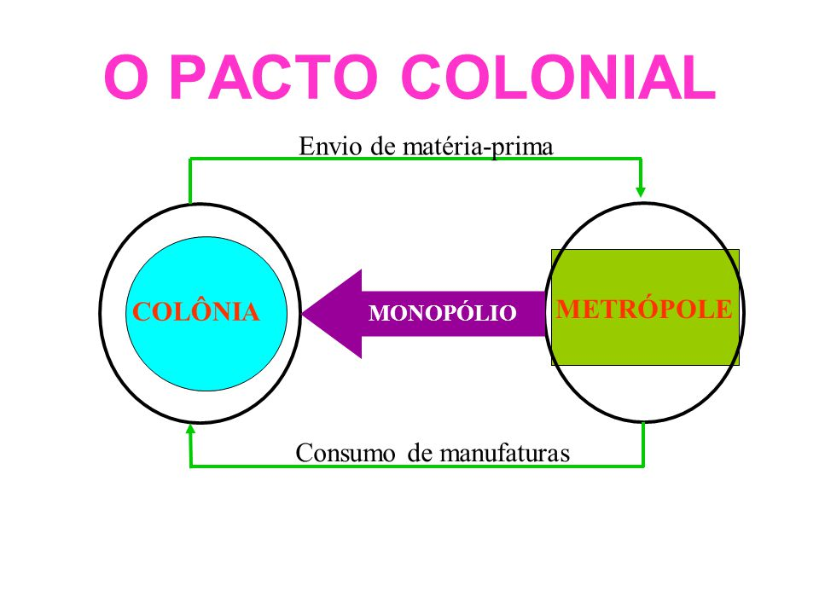

Slide 39
Brasil
Portugal

Slide 40
A cana-de-açúcar era produzida em sistema de plantation
Monocultura
Latifundiária
Mão de obra escrava africana
Produção destinada à exportação
Exportada para os neerlandeses, que refinavam, revendiam e ajudavam no financiamento de novos engenhos

Slide 41
Questão 2: (Fuvest) A produção de açúcar, no Brasil colonial:
a) possibilitou o povoamento e a ocupação de todo o território nacional, enriquecendo grande parte da população.
b) praticada por grandes, médios e pequenos lavradores, permitiu a formação de uma sólida classe média rural.
c) consolidou no Nordeste uma economia baseada no latifundiário monocultor e escravocrata que atendia aos interesses do sistema português.
d) desde o início garantiu o enriquecimento da região Sul do país e foi a base econômica de sua hegemonia na República.
e) não exigindo muitos braços, desencorajou a importação de escravos, liberando capitais para atividades mais lucrativas.

Slide 42
Questão 2: (Fuvest) A produção de açúcar, no Brasil colonial:
a) possibilitou o povoamento e a ocupação de todo o território nacional, enriquecendo grande parte da população.
b) praticada por grandes, médios e pequenos lavradores, permitiu a formação de uma sólida classe média rural.
c) consolidou no Nordeste uma economia baseada no latifundiário monocultor e escravocrata que atendia aos interesses do sistema português.
d) desde o início garantiu o enriquecimento da região Sul do país e foi a base econômica de sua hegemonia na República.
e) não exigindo muitos braços, desencorajou a importação de escravos, liberando capitais para atividades mais lucrativas.

Slide 43
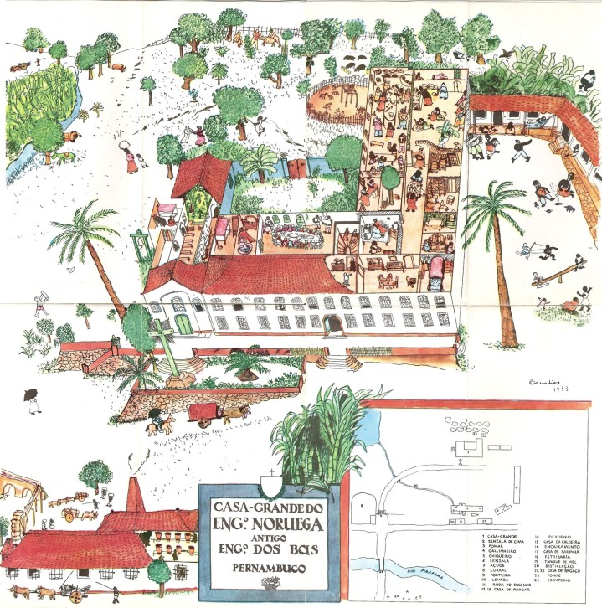
Exemplo de engenho de cana-de-açúcar
Ilustração de Cícero Dias (1933) para o livro Casa-grande & Senzala, de Gilberto Freyre.

Slide 44
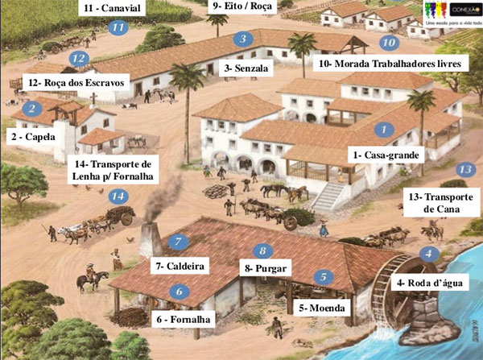
Imagem obtida em https://br.pinterest.com/pin/799459371338228027/

Slide 45
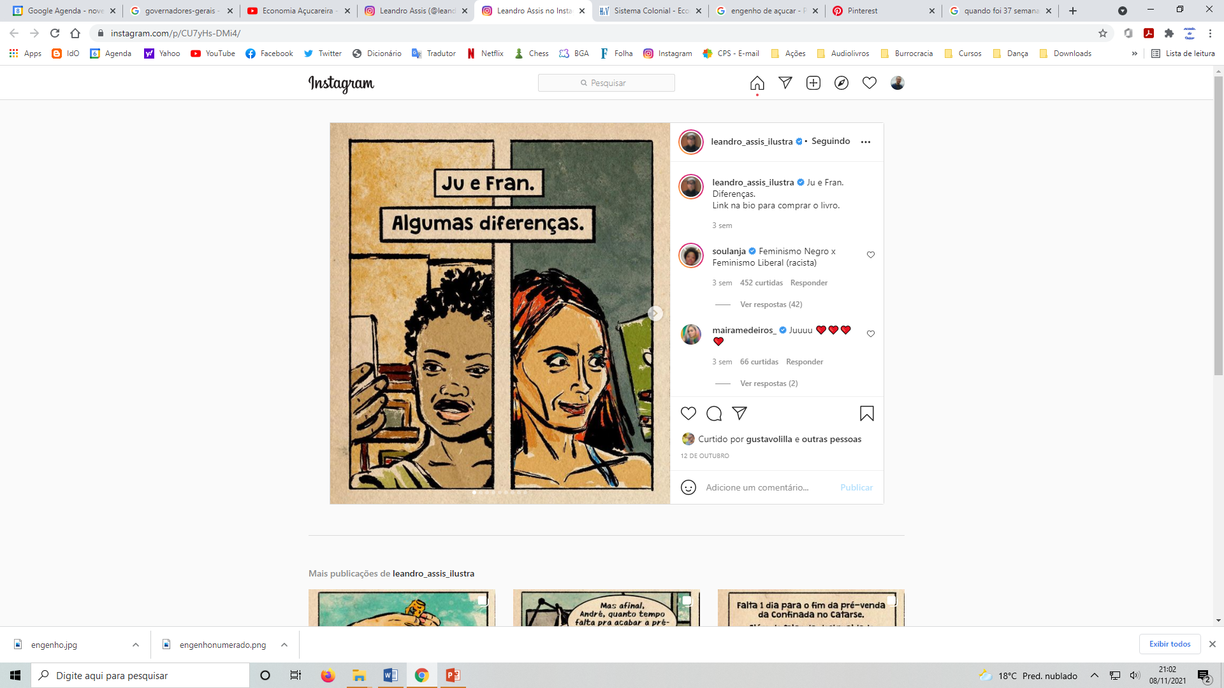
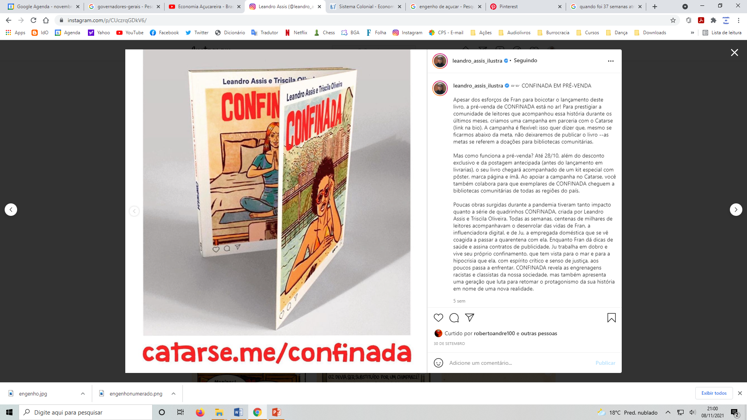

Slide 46
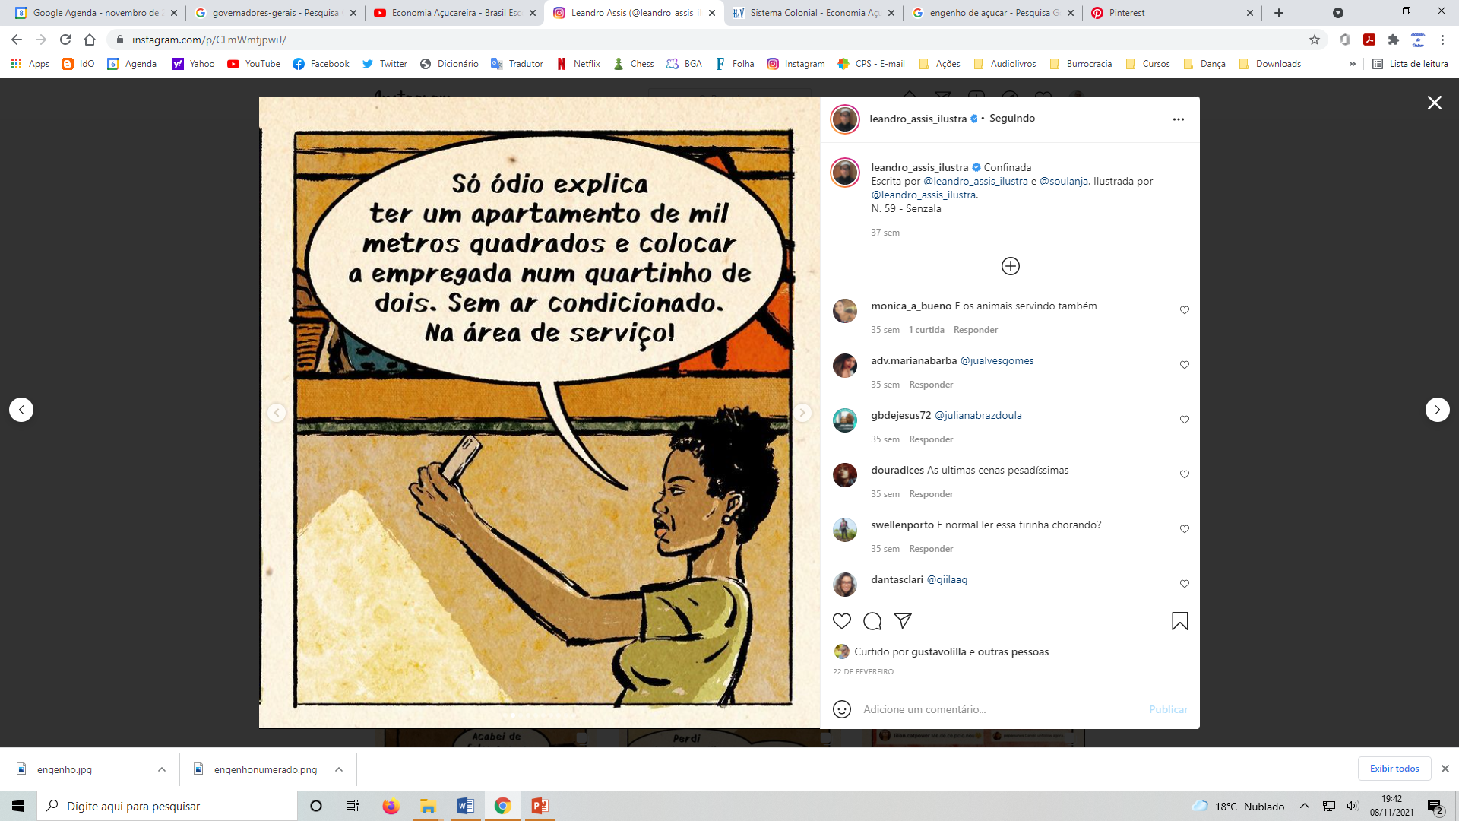
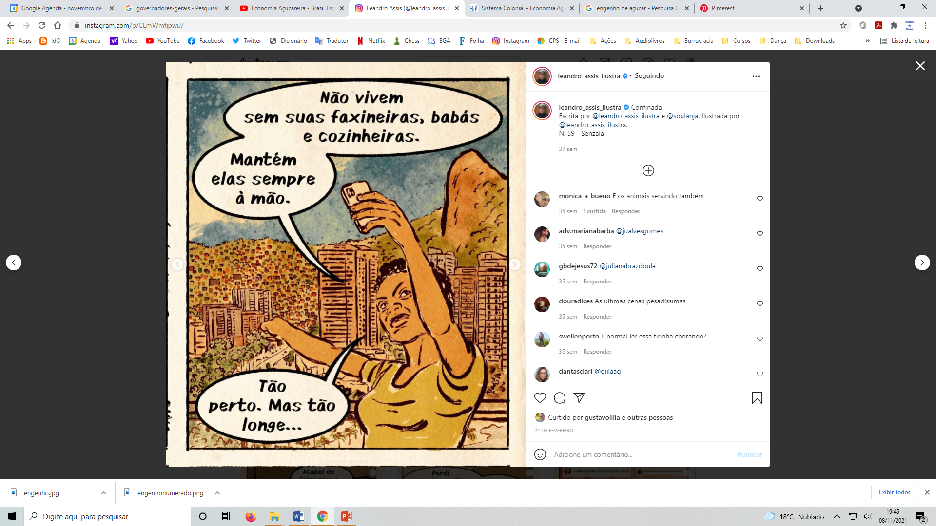

Slide 47
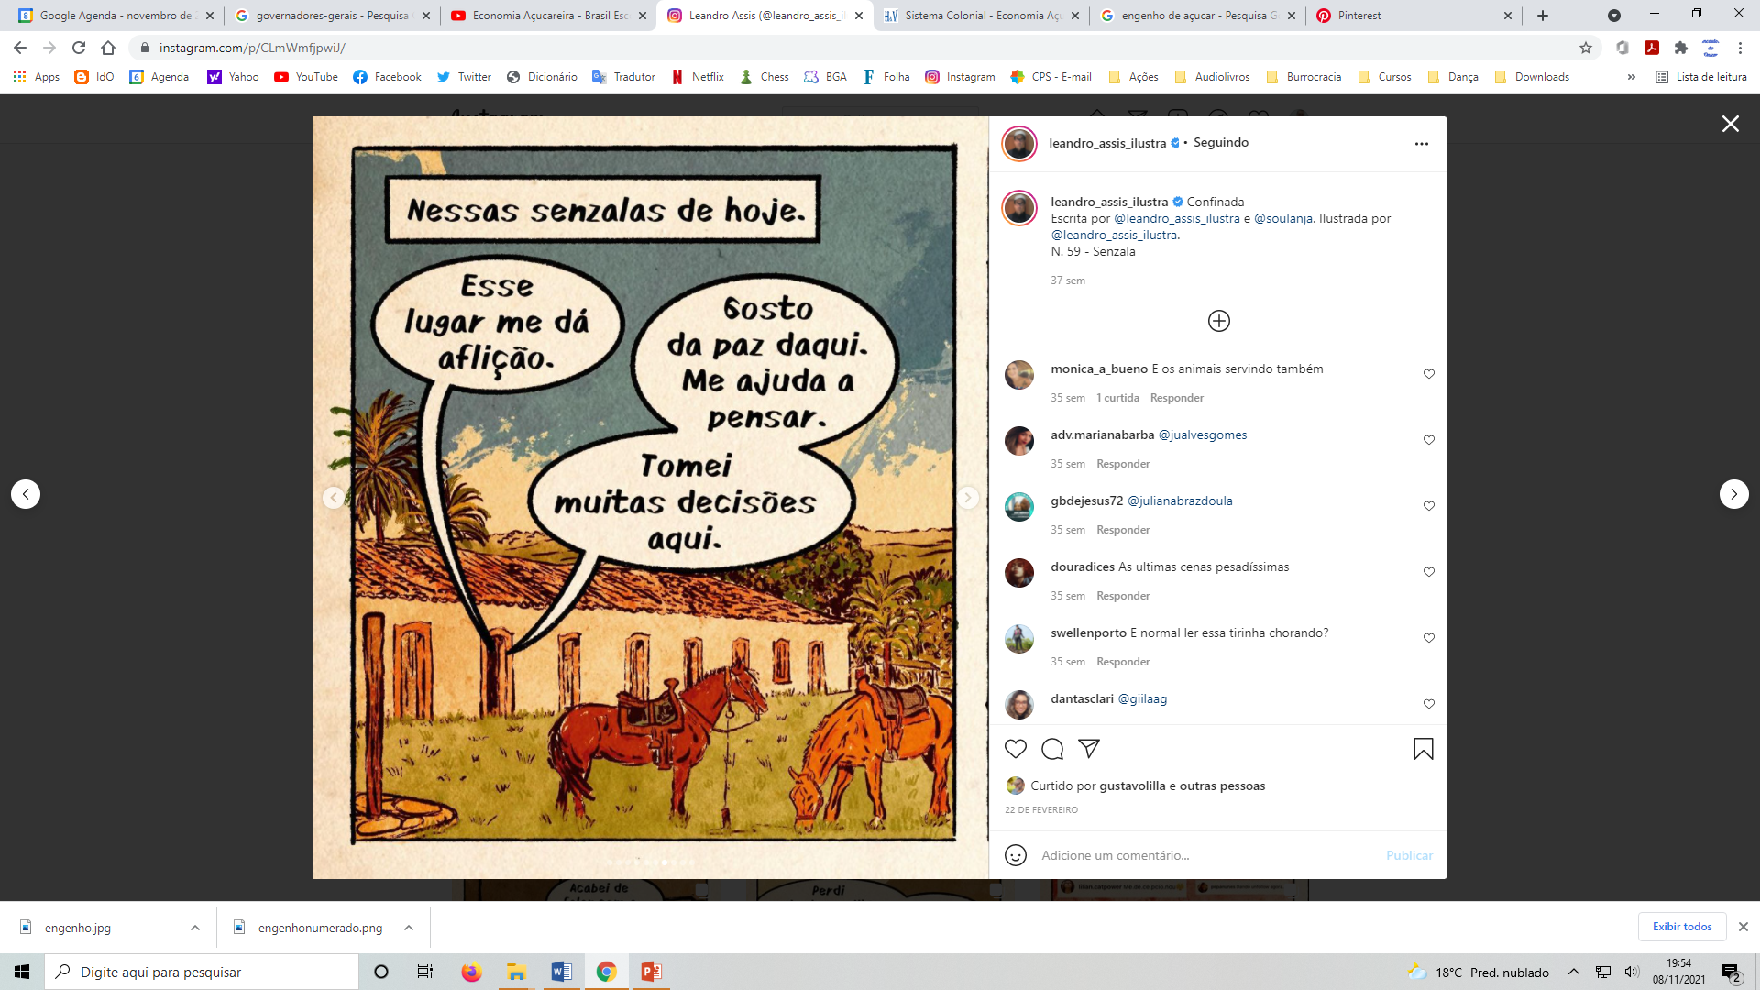
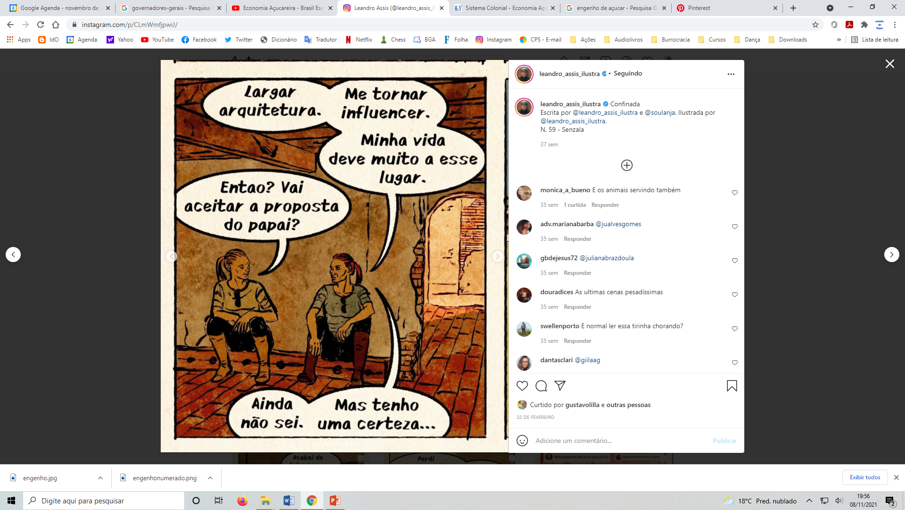

Slide 48
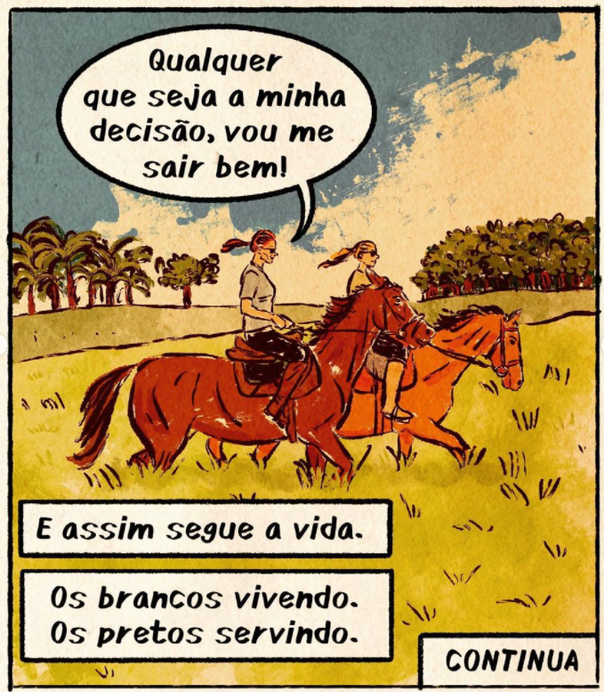
Trecho retirado da série Confinada, de escrita por @leandro_assis_ilustra e @soulanja. Ilustrada por @leandro_assis_ilustra. 2021. https://www.instagram.com/p/CLmWmfjpwiJ/

Slide 49
Questão 3: (Mackenzie) Constituíram importantes fatores para o sucesso da lavoura canavieira no início da colonização do Brasil:
a) o domínio espanhol, que possibilitou o crescimento do mercado consumidor interno.
b) o predomínio da mão-de-obra livre com técnicas avançadas.
c) o financiamento, transporte e refinação nas mãos da Holanda e a produção a cargo de Portugal.
d) a expulsão dos holandeses que trouxe a imediata recuperação dos mercados e ascensão econômica dos senhores de engenho.
e) a estrutura fundiária, baseada na pequena propriedade voltada para o consumo interno.

Slide 50
Questão 3: (Mackenzie) Constituíram importantes fatores para o sucesso da lavoura canavieira no início da colonização do Brasil:
a) o domínio espanhol, que possibilitou o crescimento do mercado consumidor interno.
Só aconteceu entre 1580 e 1640, depois, portanto, que a produção de cana-de-açúcar já estava forte. Além disso, o domínio espanhol foi prejudicial para a lavoura canavieira, já que afastou a aliança que existia com os neerlandeses.

Slide 51
Questão 3: (Mackenzie) Constituíram importantes fatores para o sucesso da lavoura canavieira no início da colonização do Brasil:
b) o predomínio da mão-de-obra livre com técnicas avançadas.
e) a estrutura fundiária, baseada na pequena propriedade voltada para o consumo interno.

Slide 52
A cana-de-açúcar era produzida em sistema de plantation
Monocultura
Latifundiária
Mão de obra escrava africana
Produção destinada à exportação

Slide 53
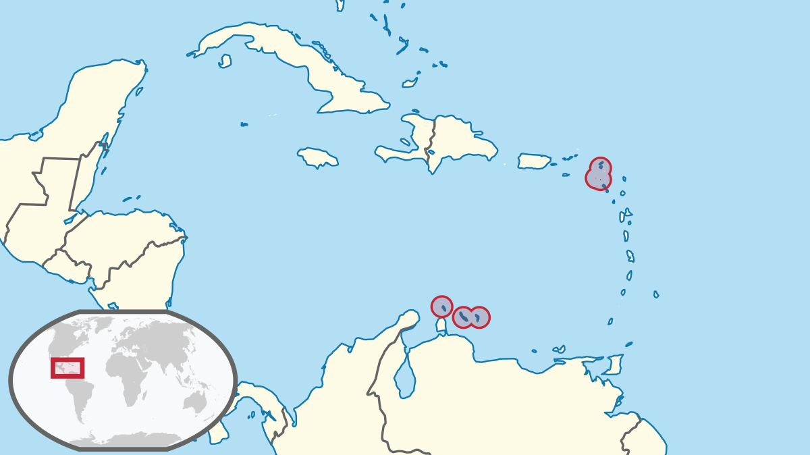
Questão 3: (Mackenzie) Constituíram importantes fatores para o sucesso da lavoura canavieira no início da colonização do Brasil:
d) a expulsão dos holandeses que trouxe a imediata recuperação dos mercados e ascensão econômica dos senhores de engenho.
Mesmo com a expulsão dos neerlandeses de Pernambuco em 1654, o preço do açúcar começou a cair no mercado internacional por conta da concorrência (pois os neerlandeses plantaram mudas de cana-de-açúcar nas Antilhas).

Slide 54
Questão 3: (Mackenzie) Constituíram importantes fatores para o sucesso da lavoura canavieira no início da colonização do Brasil:
a) o domínio espanhol, que possibilitou o crescimento do mercado consumidor interno.
b) o predomínio da mão-de-obra livre com técnicas avançadas.
c) o financiamento, transporte e refinação nas mãos da Holanda e a produção a cargo de Portugal.
d) a expulsão dos holandeses que trouxe a imediata recuperação dos mercados e ascensão econômica dos senhores de engenho.
e) a estrutura fundiária, baseada na pequena propriedade voltada para o consumo interno.

Slide 55
O açúcar, Ferreira Gullar
O branco açúcar que adoçará meu café
nesta manhã de Ipanema
não foi produzido por mim
nem surgiu dentro do açucareiro por milagre.
Vejo-o puro
e afável ao paladar
como beijo de moça, água
na pele, flor
que se dissolve na boca. Mas este açúcar
não foi feito por mim.
Este açúcar veio
da mercearia da esquina e tampouco o fez o [Oliveira, dono da mercearia.
Este açúcar veio
de uma usina de açúcar em Pernambuco
ou no Estado do Rio
e tampouco o fez o dono da usina.

Slide 56
Este açúcar era cana
e veio dos canaviais extensos
que não nascem por acaso
no regaço do vale.
Em lugares distantes, onde não há [hospital
nem escola,
homens que não sabem ler e [morrem de fome
aos 27 anos
plantaram e colheram a cana
que viraria açúcar.
Em usinas escuras,
homens de vida amarga
e dura
produziram este açúcar
branco e puro
com que adoço meu café esta manhã [em Ipanema.
(GULLAR, Ferreira. O açúcar. Toda poesia. Rio de Janeiro: Civilização Brasileira, 1980.)

